Slide 1

৪র্থ জাতীয় উন্নয়ন মেলা
৪-৬ অক্টোবর, ২০১৮
‘উন্নয়নের অভিযাত্রায়
অদম্য বাংলাদেশ’
বাংলাদেশ পরিসংখ্যান ব্যুরো
পরিসংখ্যান ও তথ্য ব্যবস্থাপনা বিভাগ
পরিকল্পনা মন্ত্রণালয়

Slide 2
বাংলাদেশ পরিসংখ্যান ব্যুরো (বিবিএস)
বাংলাদেশ পরিসংখ্যান ব্যুরো সরকারি পরিসংখ্যান প্রস্তুতের জন্য দায়িত্বপ্রাপ্ত জাতীয় পরিসংখ্যান সংস্থা (NSO)
বিবিএস পরিকল্পনা মন্ত্রণালয়ের অধীন পরিসংখ্যান ও তথ্য ব্যবস্থাপনা বিভাগের আওতায় কার্যক্রম পরিচালনা করে থাকে
পরিসংখ্যান আইন ২০১৩-অনুযায়ী বিবিএস-এর কার্যক্রম পরিচালিত হয়

Slide 3
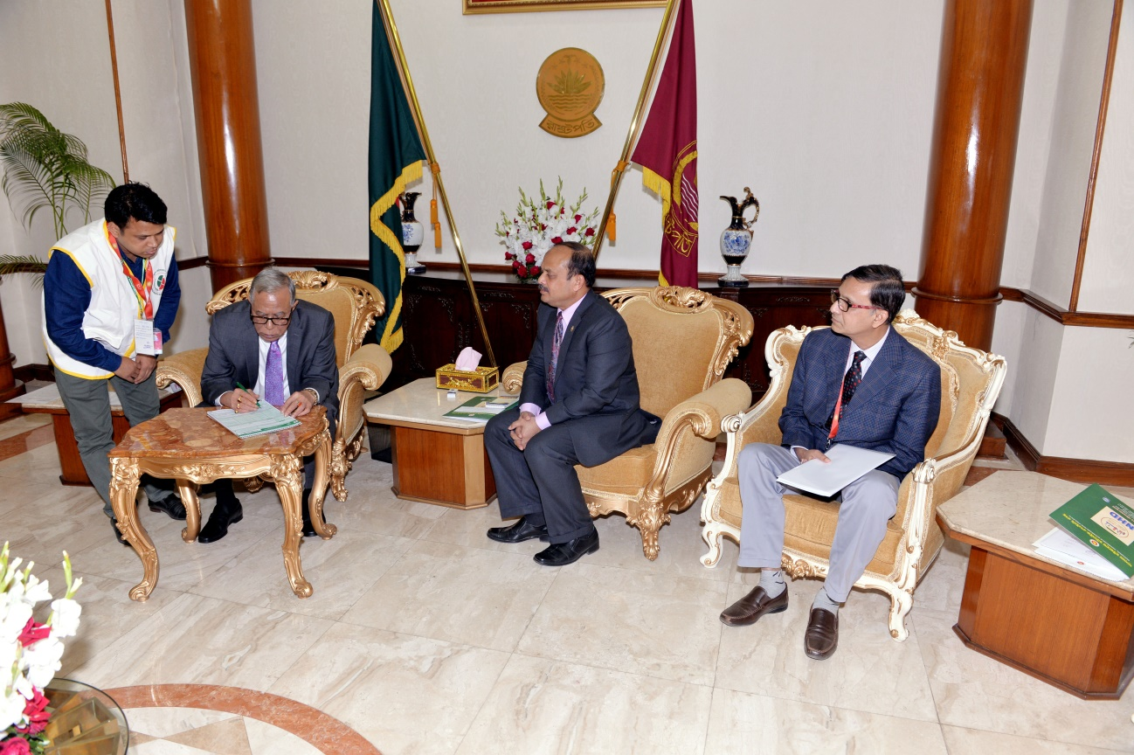
গণপ্রজাতন্ত্রী বাংলাদেশের মহামান্য রাষ্ট্রপতি বিবিএস পরিচালিত খানা শুমারিতে তথ্য প্রদান করছেন, ২১ জানুয়ারি, ২০১৮ খ্রি.

Slide 4
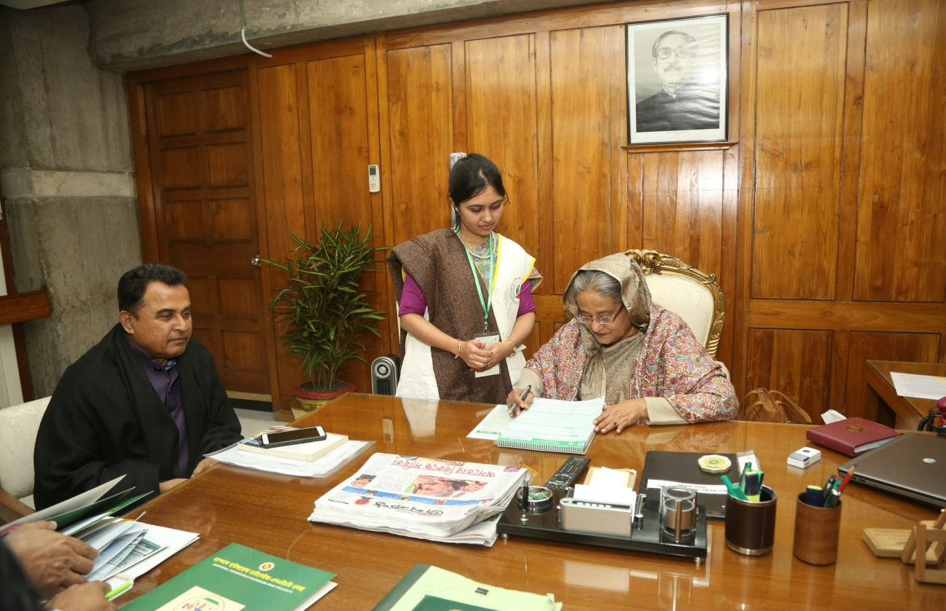
গণপ্রজাতন্ত্রী বাংলাদেশ সরকারের মাননীয় প্রধানমন্ত্রীর খানার তথ্য সংগ্রহ করছেন তথ্য সংগ্রহকারী। পাশে উপবিষ্ট ছিলেন মাননীয় পরিকল্পনা মন্ত্রী জনাব আ হ ম মুস্তফা কামাল, এফসিএ, এমপি, ১৪ জানুয়ারি, ২০১৮ খ্রি.

Slide 5
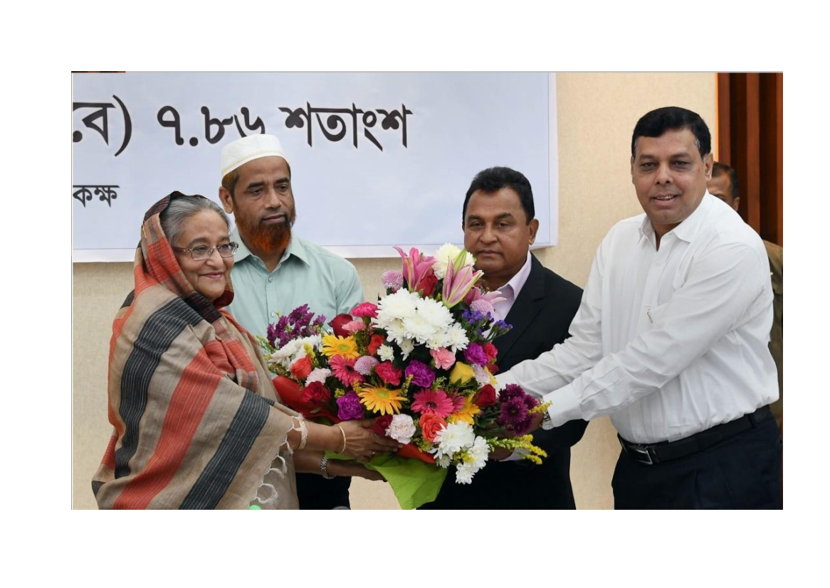
বাংলাদেশের ইতিহাসে সর্বপ্রথম জিডিপি প্রবৃদ্ধির হার ৭.৮৬ শতাংশ

Slide 6
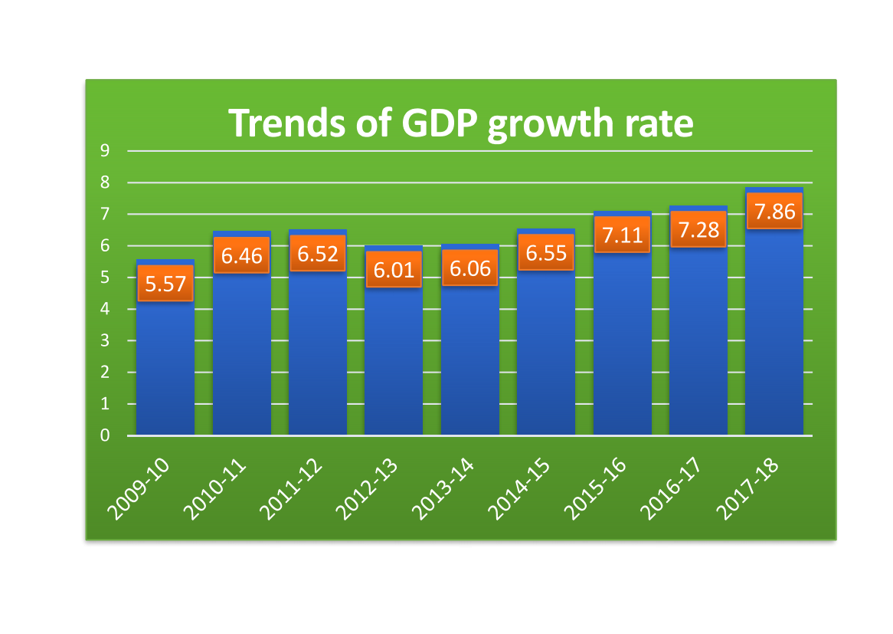

Slide 7
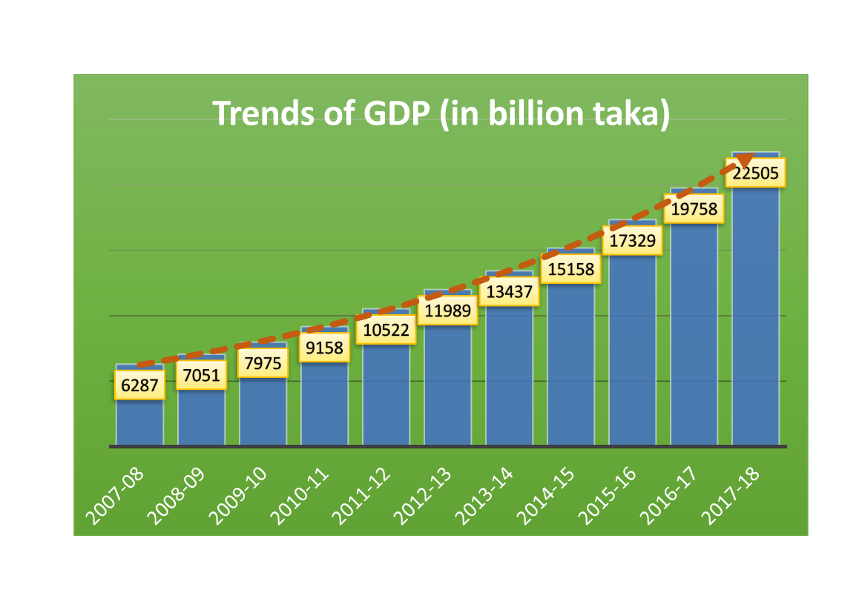

Slide 8
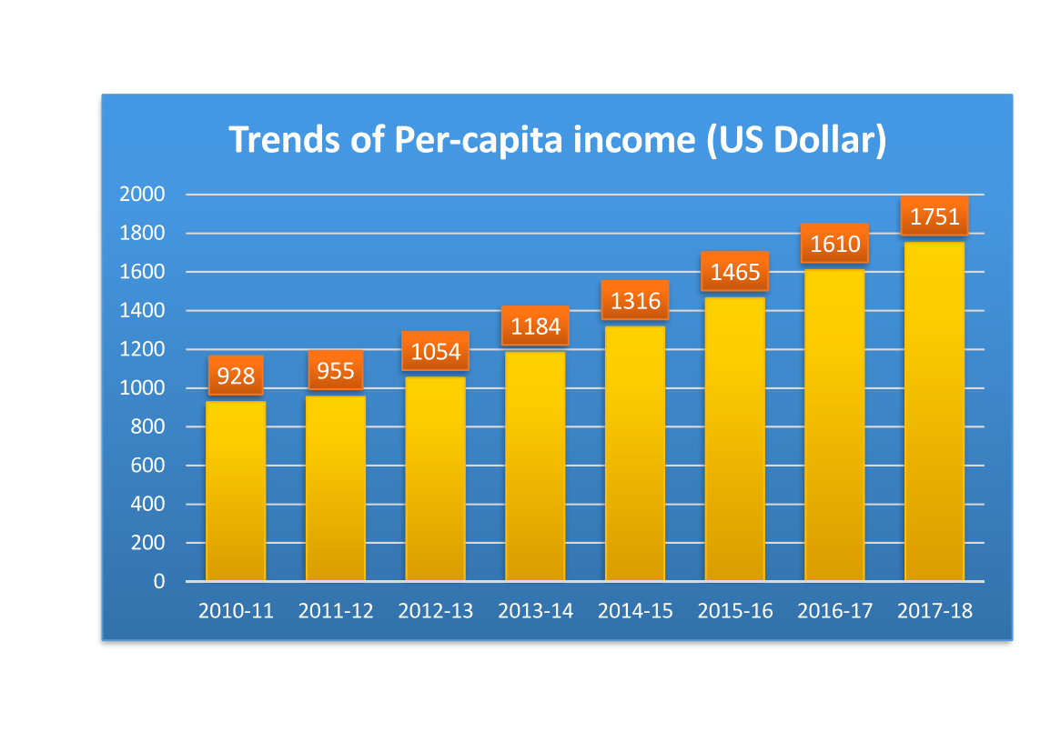

Slide 9
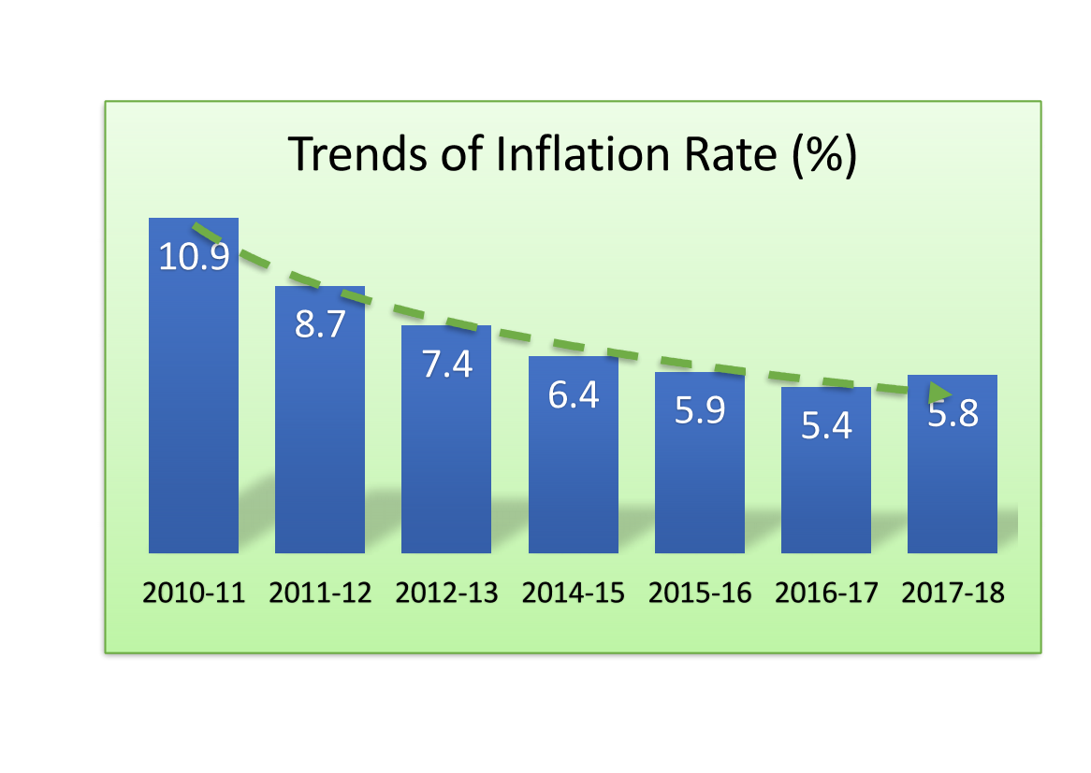

Slide 10
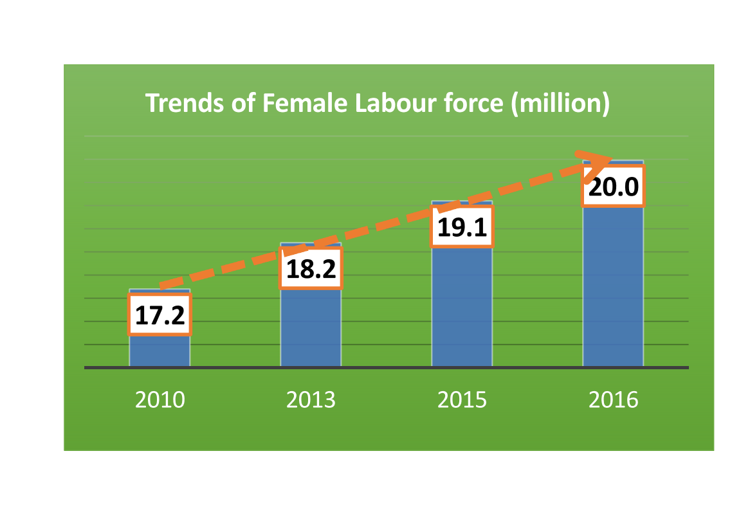

Slide 11
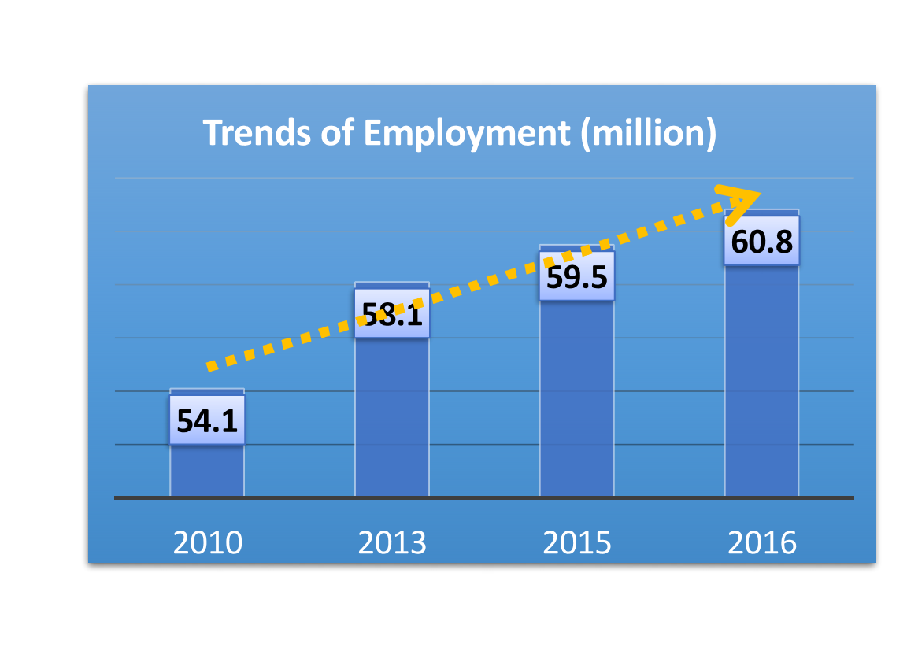

Slide 12
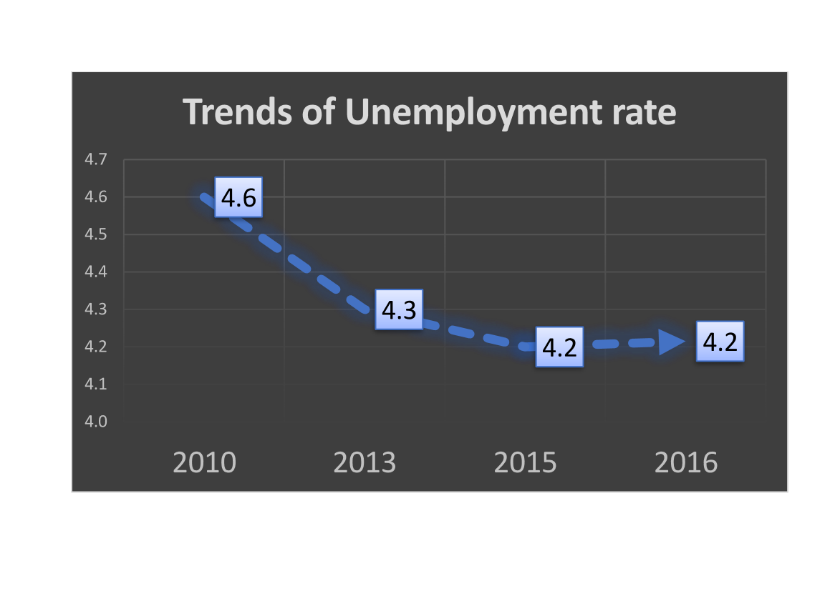

Slide 13
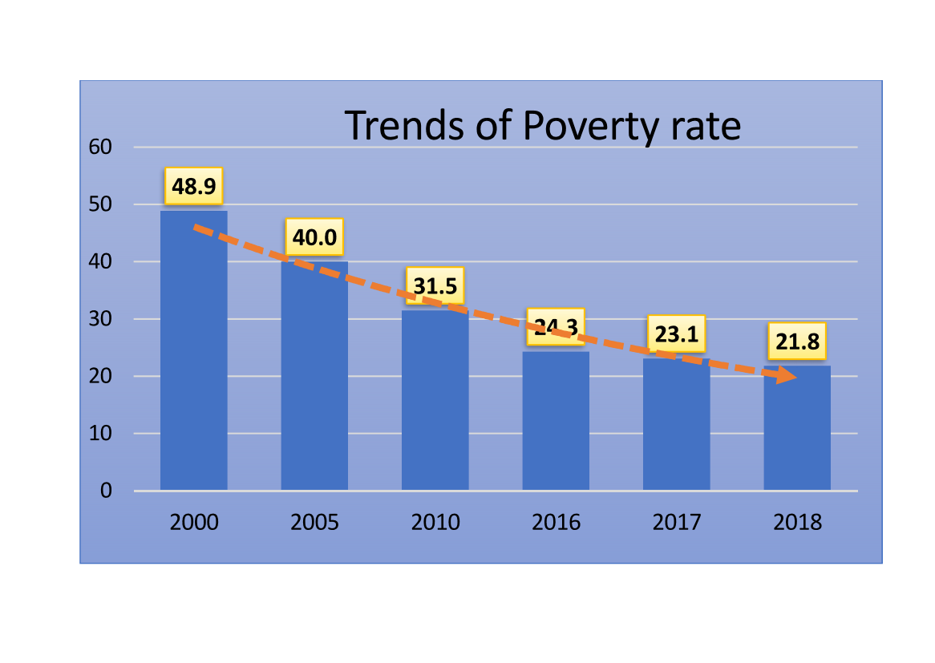

Slide 14
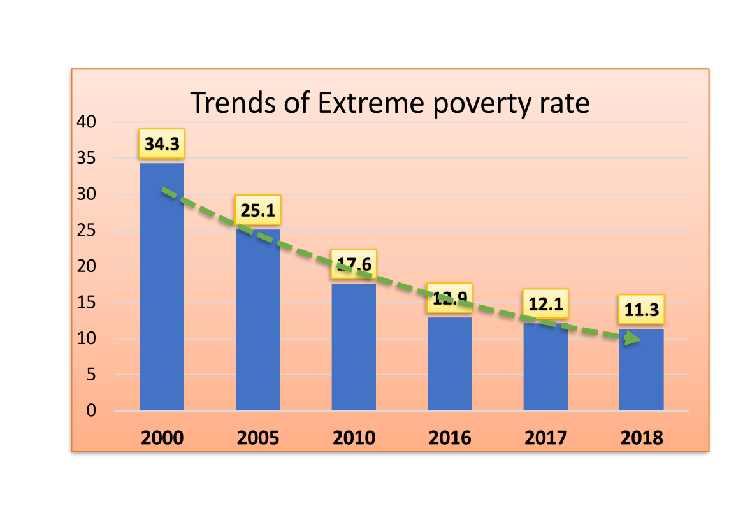

Slide 15
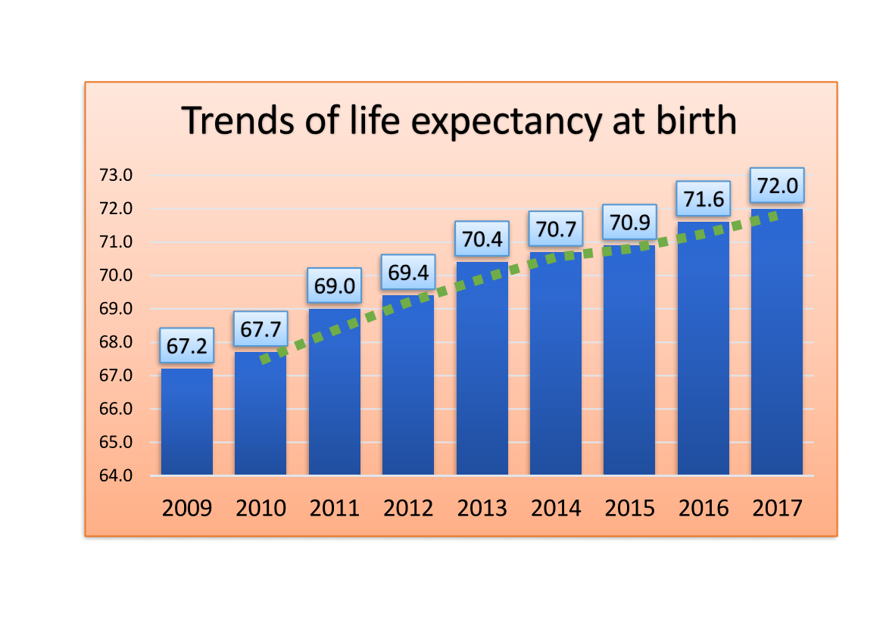

Slide 16
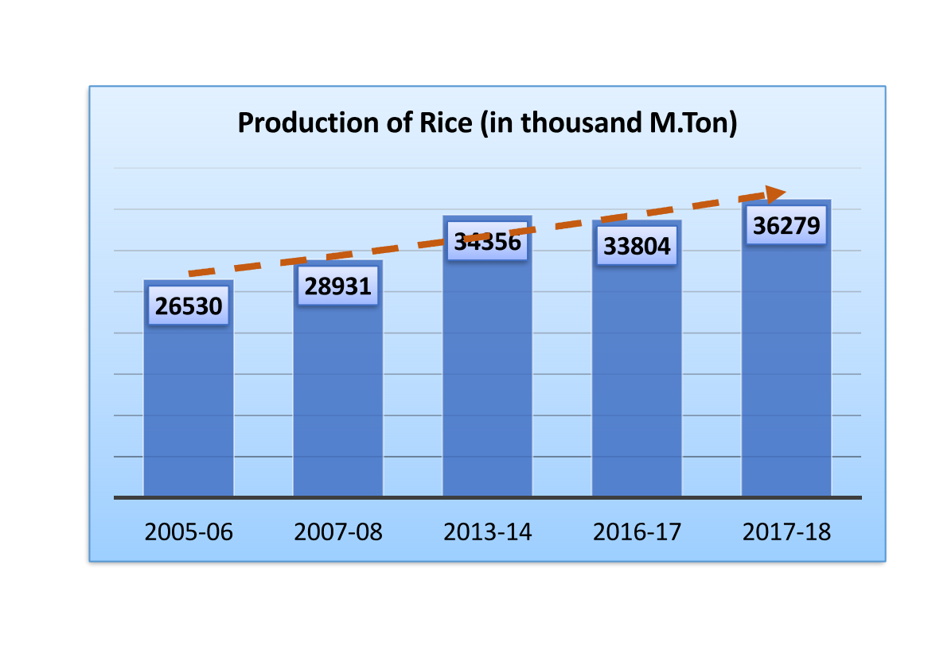

Slide 17
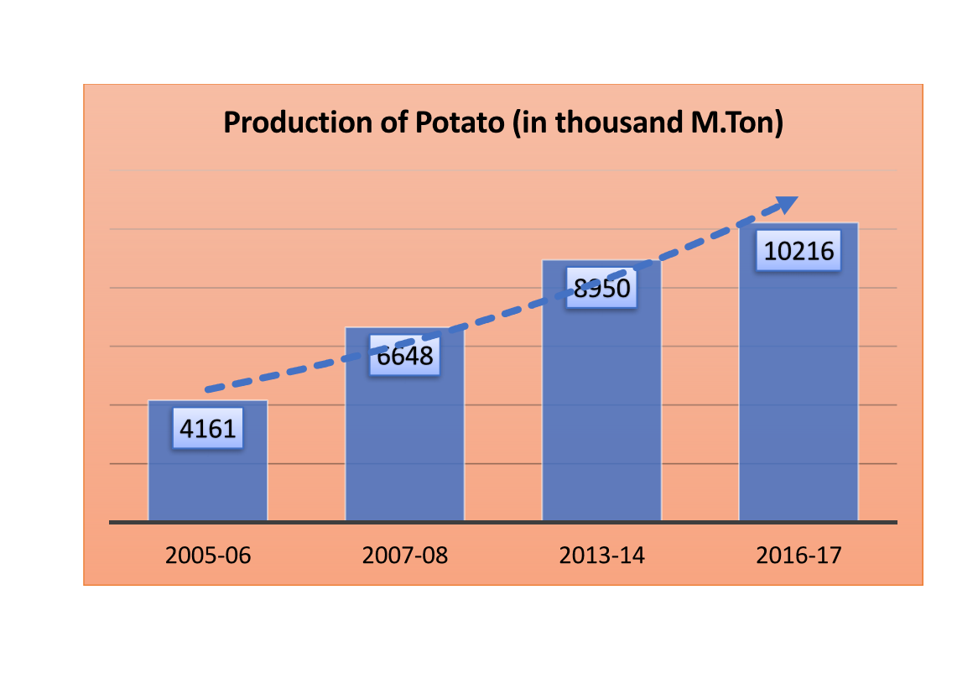

Slide 18
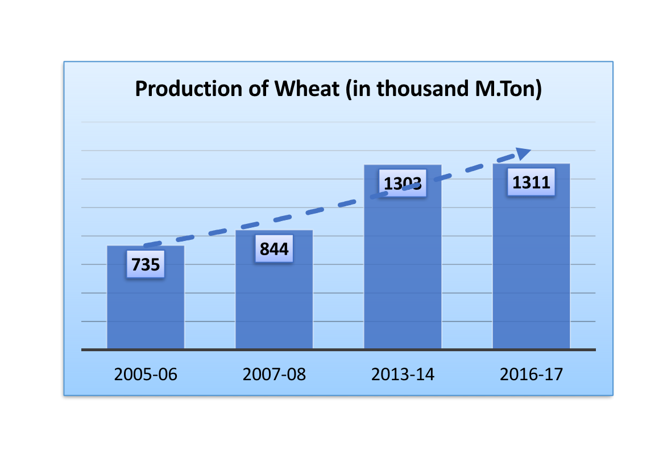

Slide 19
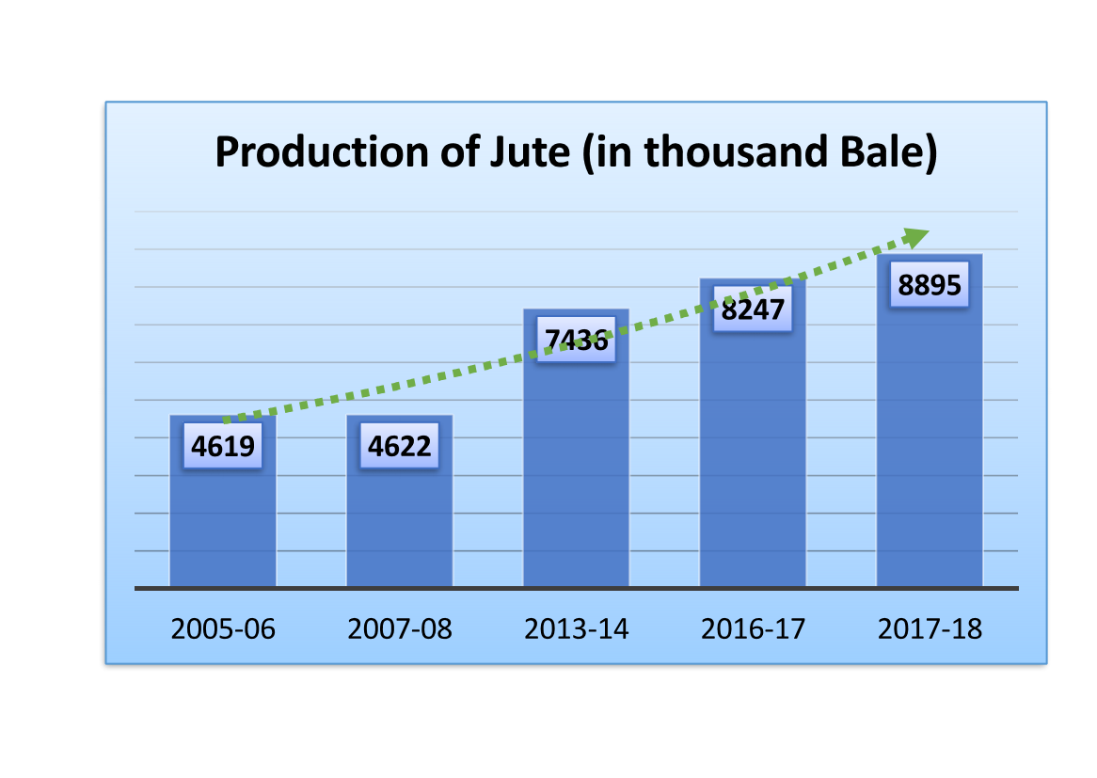

Slide 20
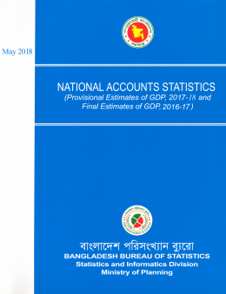

Latest Publications of BBS

Slide 21

Latest Publications of BBS

Slide 22
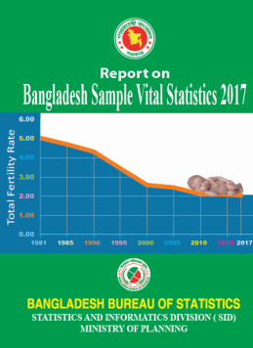

Latest Publications of BBS

Slide 23


Latest Publications of BBS

Slide 24
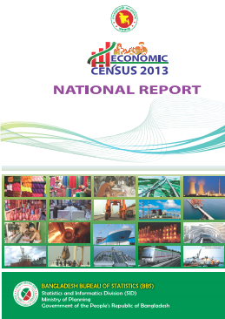

Latest Publications of BBS

Slide 25


Latest Publications of BBS

Slide 26

Latest Publications of BBS

Slide 27


Latest Publications of BBS

Slide 28


Latest Publications of BBS

Slide 29
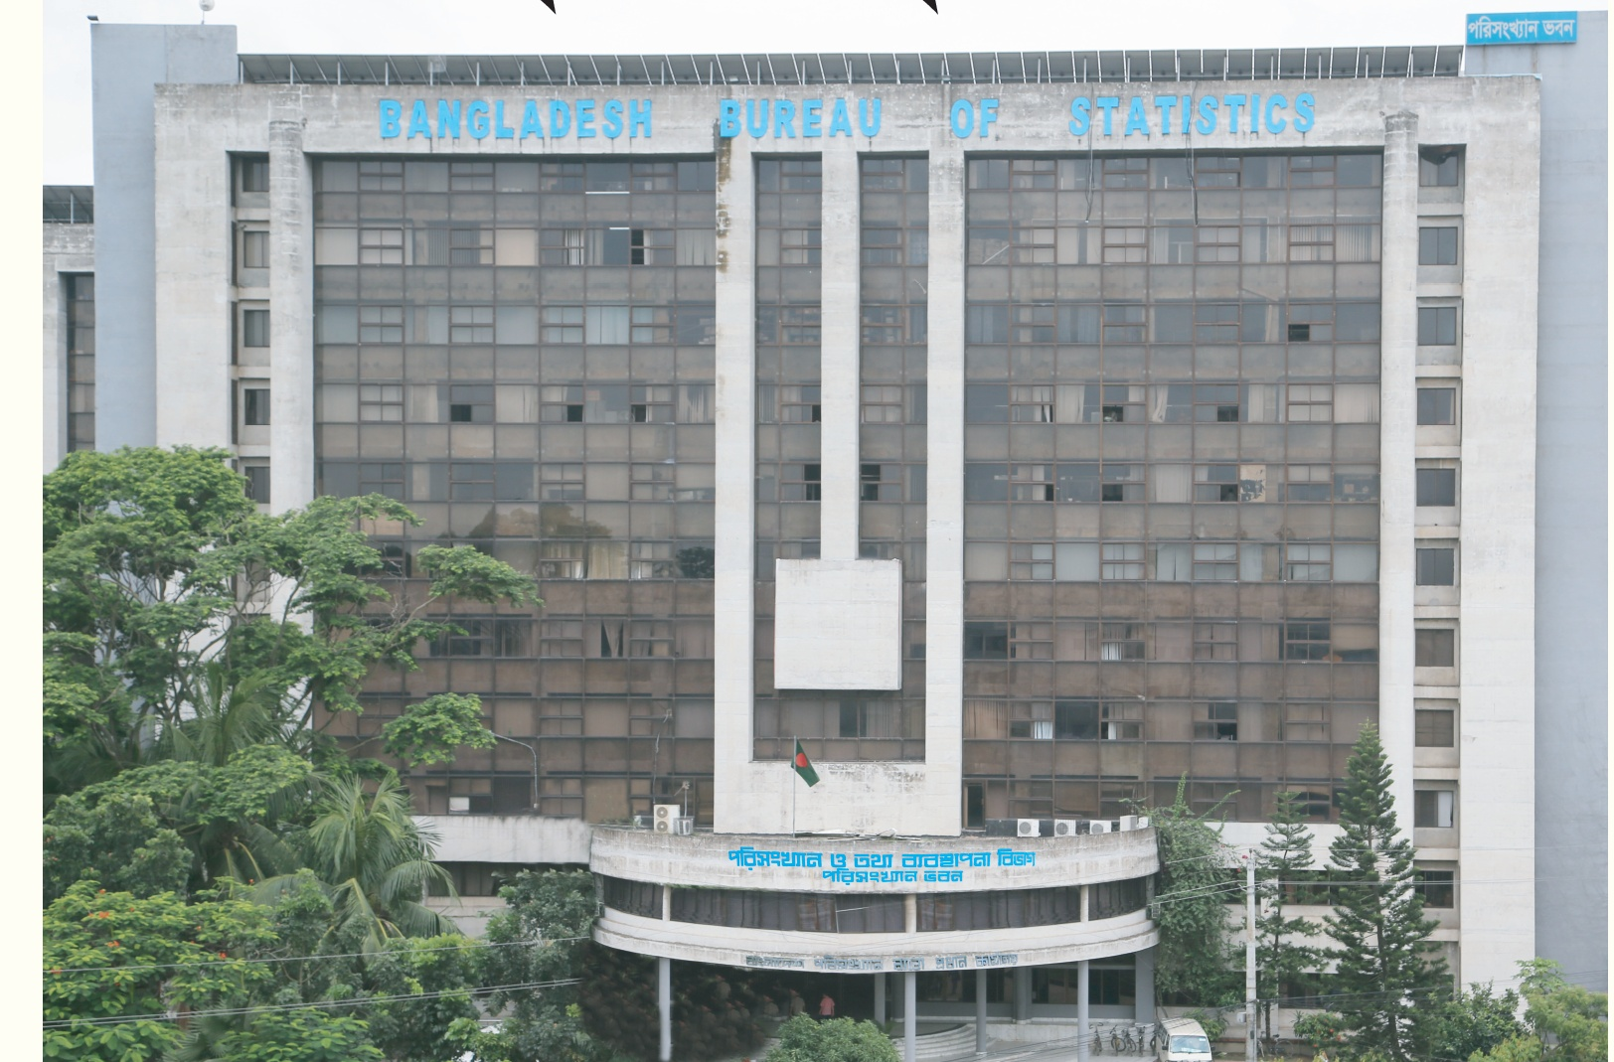
জনকল্যাণে সঠিক ও সময়োচিত পরিসংখ্যান
পরিসংখ্যান ভবন, ই-২৭/এ আগারগাঁও, ঢাকা ১২০৭
www.bbs.gov.bd; www.sid.gov.bd;

